Slide 1
Tema „Kiek manyje paslapčių“ (Ketvirtadienis)

Slide 2
Mankšta
https://www.youtube.com/watch?v=ARF21QPQR0k&list=PLAAaHOClL5RvyX6n71_lQ_9XErXYjYKo3&index=2

Slide 3
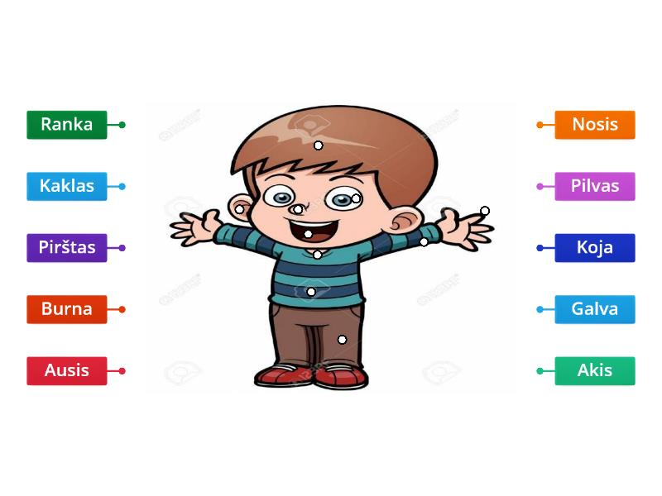
Įvardink kur kokia kūno dalis.

Slide 4
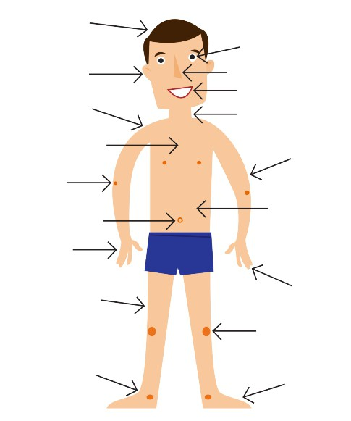
Įvardink ką rodo rodyklės.
Plaukai
Akis
Ausis
Nosis
Burna
Kaklas
Pečiai
Krūtinė
Žastas
Alkūnė
Pilvas
Bamba
Plaštaka
Pirštai
Šlaunis
Kelis
Kulnas
Pėda

Slide 5
Atspėk mįsles apie žmogaus kūną
Dvi seselės per kalnelį nesueina (Akys)
Už tiesų tiesesnis, už kampą kumpesnis, už geležį tvirtesnis, už pagalvį minkštesnis. (Ranka)
Panešti galima, bet suskaičiuoti negalima. (Palukai)
Raudonas šunelis po slenksčiu loja. (Liežuvis)
Dešimt vyrų vieną darbą dirba. (Pirštai)
Vienas kalba, du žiūri, du klauso? (Liežuvis, akys, ausys)

Slide 6
DVI RANKELĖS (J. DEGUTYTĖ)
Aš turiu dvi rankeles, Kad leliją pasodinčiau, Kad paglostyčiau šunelį Ir paukščiuką pamaitinčiau. Aš turiu dvi rankeles, Kad linksmai katučių pločiau. Aš turiu dvi rankeles, Kad darbelio nebijočiau.

Slide 7
AUSYTĖS IR BURNELĖ Janina Degutytė
Dvi ausytės kaip kriauklytės - pasakėlių man klausytis. Dvi ausytės - kad girdėčiau, kaip dangus kregždutę kviečia. Ką aš dar turiu? - Burnelę! Kad dainuočiau jums dainelę.

Slide 8
Eilėraštis su judesiais
Pakutensiu as tau ausi, Tu is juoko gala gausi. Man kutenti vienas juokas, Tai daryt kiekvienas moka. Pakutensiu as tau galva Tau is juoko suskaus pilva. Man kutenti vienas juokas, Tai daryt kiekvienas moka. Pakutensiu as tau nosi Tu is juoko asarosi. Man kutenti vienas juokas, Tai daryt kiekvienas moka. Pakutensio kojos pirsta Tu is juoko gali mirti. Man kutenti vienas juokas, Tai daryt kiekvienas moka. Pakutensiu as tau pada Tu is juoko neteksi zado. Man kutenti vienas juokas, Tai daryt kiekvienas moka.

Slide 9
Padaryk darbelį
PDF failas

